Slide 1
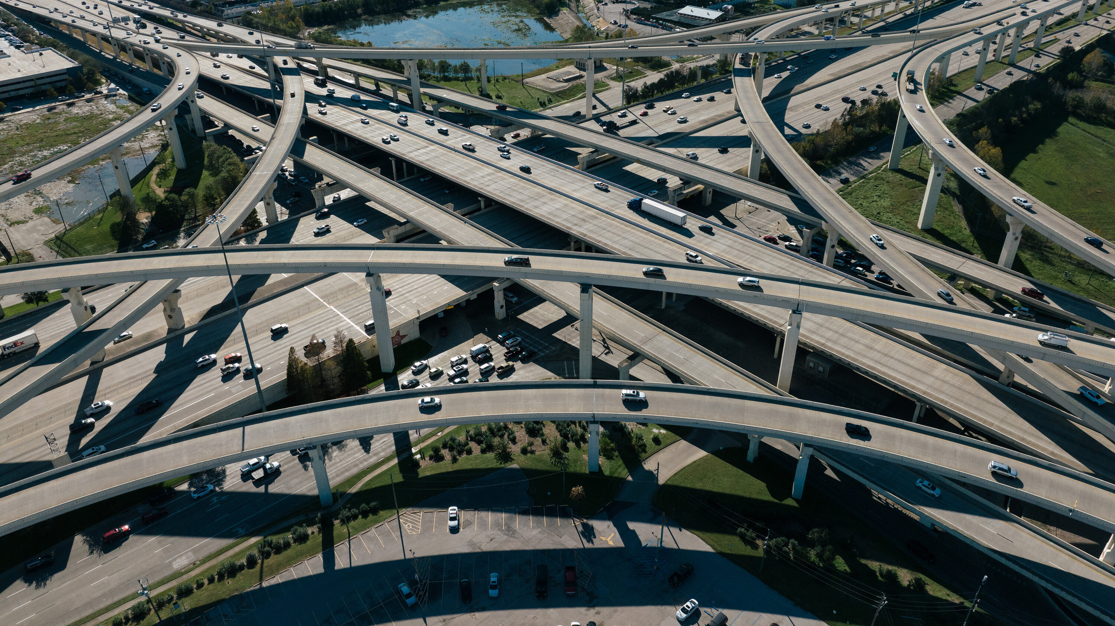
Пътища и улиците, по които се движим
Безопасност на движението по пътя за кандидати за водачи – категория B

Slide 2
МЕТОДИЧЕСКА РАЗРАБОТКА
Обучение за придобиване на правоспособност за управление на МПС – категория B
Учебна дисциплина: Безопасност на движението по пътя
Тема: Пътища и улиците, по които се движим
Вид на занятието: Теоретично (лекция + дискусия + казуси)
Продължителност – две занятия по 45 минути

Slide 3
Организация и провеждане на обучението
Материална база – учебен кабинет за обучение по теория, оборудван с необходимите средства за кандидатите, както и средства за визуализация на представяната теория (лаптоп, проектор, бял екран, схеми и карти)
Участници: групи от по 20 кандидата максимален брой
Продължителност – две занятия по 45 минути

Slide 4

Основни цели
След успешно преминаване на обучението участникът трябва:
Да обяснява със свои думи:
- характеристиките на различните видове пътища,
- нормативни изисквания за движение по тях
- специфичните особености на другите участници в движението;
Да различава специфичните опасности при движение:
- в завой
- по наклонени пътни участъци,
- в тунел
- по мост
- в стеснен участък;
- в градска среда

Slide 5
Основни цели
След успешно преминаване на обучението участникът трябва:
Да прилага правилата за извършване на различните маневри:
- за преминаване през кръстовища, пътен възел,
- стеснен участък от пътя,
- ж. п. прелез
- за движението по автомагистрала
- за движението по скоростен път
- да движетието по автомобилен път;

Slide 6
Допълнителни цели
След успешно преминаване на обучението кандидатът за провоспособност трябва да може (в съчетание и с практическото обучение):
да изброява най-малко 10 възможни опасни ситуации в пътното движение, да преценяват тяхната сериозност и да реагират адекватно при възникването им;
да демонстрира безопасно управление на превозното средство

Slide 7
Дидактически принципи:
1. Нагледност.
2. Научност.
3. Достъпност.
4. Съзнателност и активност.
5. Индивидуален подход.
6. Трайност на знанията.

Slide 8
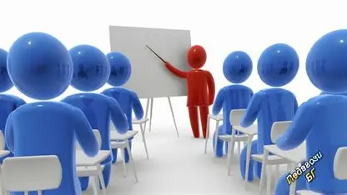
Дидактически методи
1. Лекция
2. Демонстрация
3. Беседа
4. Илюстрация
5. Проблемно-творчески
6. Упражнение

Slide 9
Ход на урока
Етап | Съдържание | Методи | Въпроси към кандидатите
I | Въведение | Беседа + Проблемно-творчески | Избройте видовете пътиша, които познавате? По какво се различават и по какво си приличат? Защо има различни видове пътиша?
II | Видове пътища | Лекция + Илюстрация | Теоретична част с обяснения и при необходимост корекции на отговорите от етап I. Визуализиране на отделните видове
III | Елементи на улицата | Илюстрация | Какво е тротоар? Каква е ролята му?
IV | Основни рискове при различните видове пътиша | Беседа | Неочаквани действия на други участници Неочаквани неравности или други препятствия на пътя
V | Безопасност | Демонстрация | Къде трябва да се движи пешеходецът в града? А извън града? Защо има разлика?
VI | Приложение | Пролремно-творчески + упражнение | Какво ще направите в конкретна ситуация – тясна улица, нерегурирано кръстовише, пешеходна пътека? Как променяте поведението си при лоша видимост?
VII | Обобщение | Беседа | Кои неща останаха след обучението? Как ще ги приложите на практика?

Slide 10
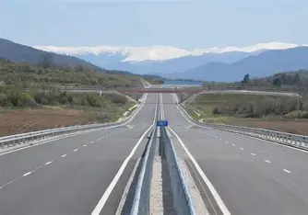
ЛЕК ПЪТ!

